Slide 1

Dra. Yaima Díaz Crespo
2024-2025

Slide 2
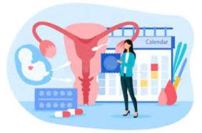
Tema 3: Salud sexual y reproductiva

Slide 3
Objetivo General
Mejorar el nivel de conocimiento acerca de las ITS, el VIH y el SIDA

Slide 4
Objetivos específicos
Reconocer los síntomas de las principales ITS e identificar los comportamientos que ponen en riesgo de contraer una
Reconocer las formas de prevención contra las ITS, el VIH y el SIDA
Promover el respeto hacia las personas que viven con el VIH-SIDA
Reconocer que la respuesta al SIDA es una responsabilidad de todos

Slide 5
Sumario
Definición y principales características de las ITS, el VIH y el SIDA. Prevención y protección de las ITS, el VIH y el SIDA. Factores socioculturales que condicionan la transmisión. Estigma y discriminación. Mitos y tabúes sobre ITS, el VIH y el SIDA. Promover la prueba voluntaria.

Slide 6

Ejercicio 1

Slide 7
Las Infecciones de Transmisión Sexual (ITS), llamadas anteriormente enfermedades venéreas, son aquellas que se transmiten casi exclusivamente por contacto sexual desprotegido
Son causadas por microorganismos: virus, bacterias, protozoarios y hongos

Slide 8
Definición de infecciones de transmisión sexual
Así, las infecciones de transmisión sexual son las que se adquieren por la trasmisión de un microorganismo durante las relaciones sexuales, sobre todo, cuando se intercambian fluidos corporales a la hora de la penetración vaginal, anal u oral desprotegida. Sin embargo, algunas infecciones de transmisión sexual pueden transmitirse sin que exista una penetración, basta con la fricción o contacto cuerpo con cuerpo para que se produzca la transmisión, por ejemplo: la escabiosis (sarna), pediculosis del pubis, moluscos contagiosos, etc.

Slide 9
Según datos oficiales, actualmente constituyen uno de los problemas más importantes de salud pública. Estas infecciones se encuentran dentro de las primeras 10 causas de consulta en los centros de atención y constituyen uno de los problemas más importantes de salud pública

Slide 10
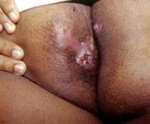
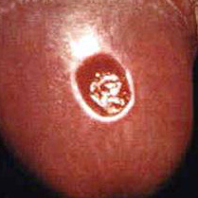
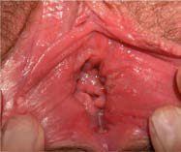
Sífilis

Slide 11
Agente causal: Treponema pallidum (bacteria en forma de espiroqueta)
Otros nombres: Lúes, Mal gálico y Mal de la Hispaniola
Afecta más a jóvenes entre 20 y 30 años, predomina más en hombres que en mujeres

Slide 12
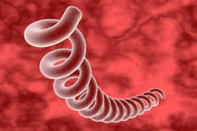

Treponema pallidum

Slide 13
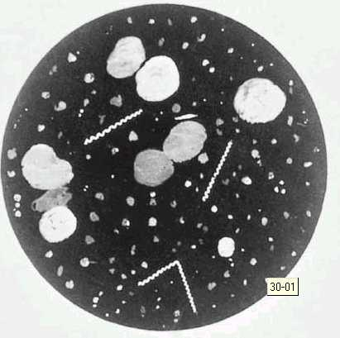
Treponema pallidum

Slide 14

Forma de transmisión
Contacto sexual, por contacto de piel herida con secreciones, transfusiones sanguíneas o durante el embarazo y parto

Slide 15
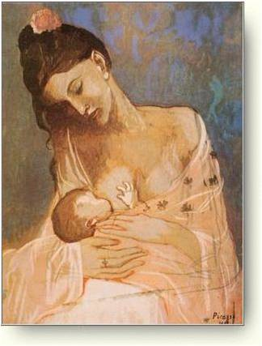
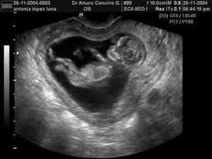
Si la mujer afectada está embarazada puede transmitir la sífilis al feto. El recién nacido puede morir o padecer de ceguera, sordera o malformaciones (sífilis congénita)

Slide 16
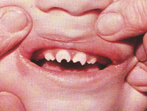
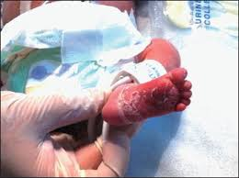
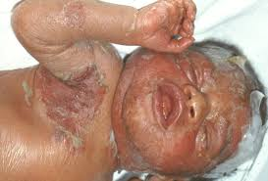
Sífilis congénita

Slide 17
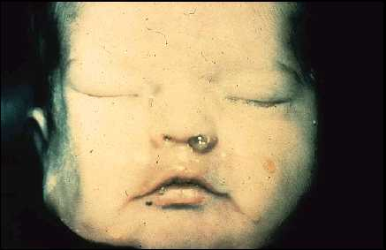

Slide 18
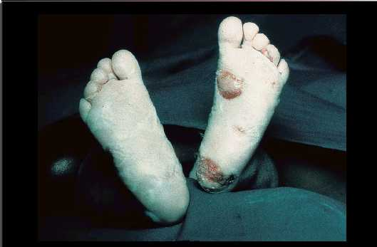

Slide 19
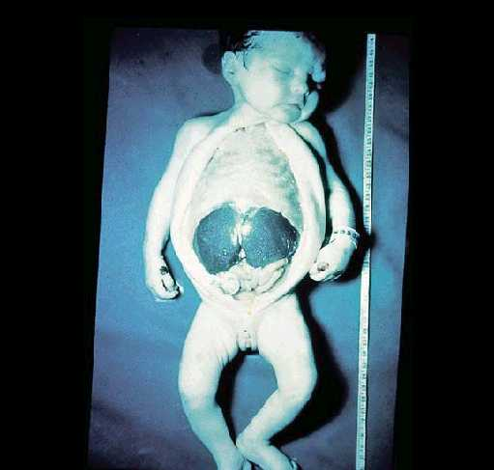

Slide 20
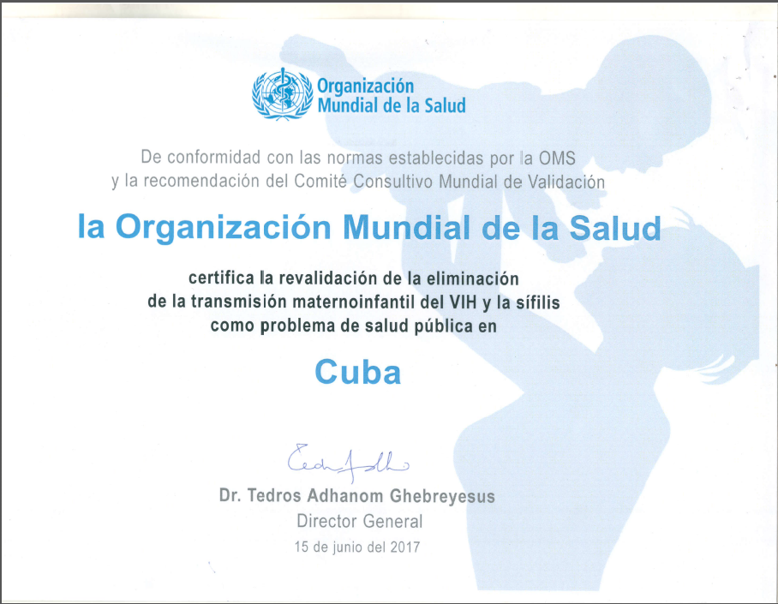

Slide 21

En fase primaria
Inflamación de los ganglios inguinales, pene, vulva, cuello del útero, boca o ano. Lesión con borde duro y abultado, que no duele, pero que al reventarse segrega un líquido altamente infeccioso

Slide 22
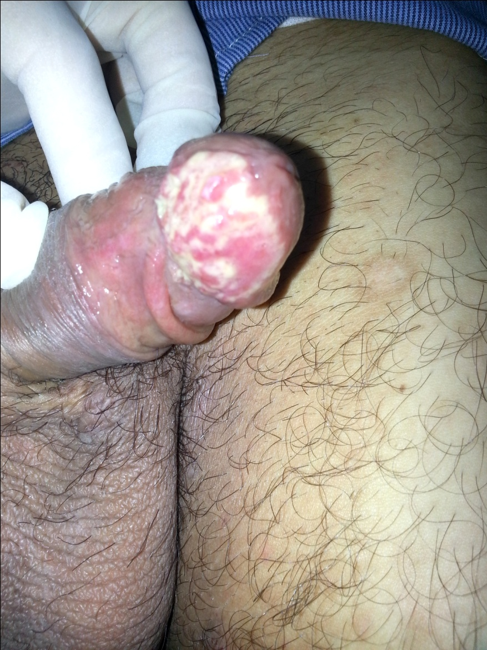
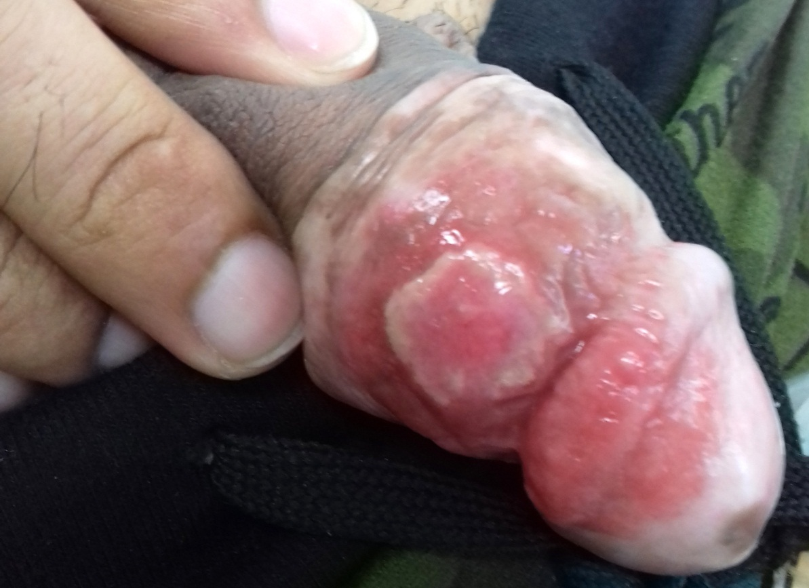

Slide 23
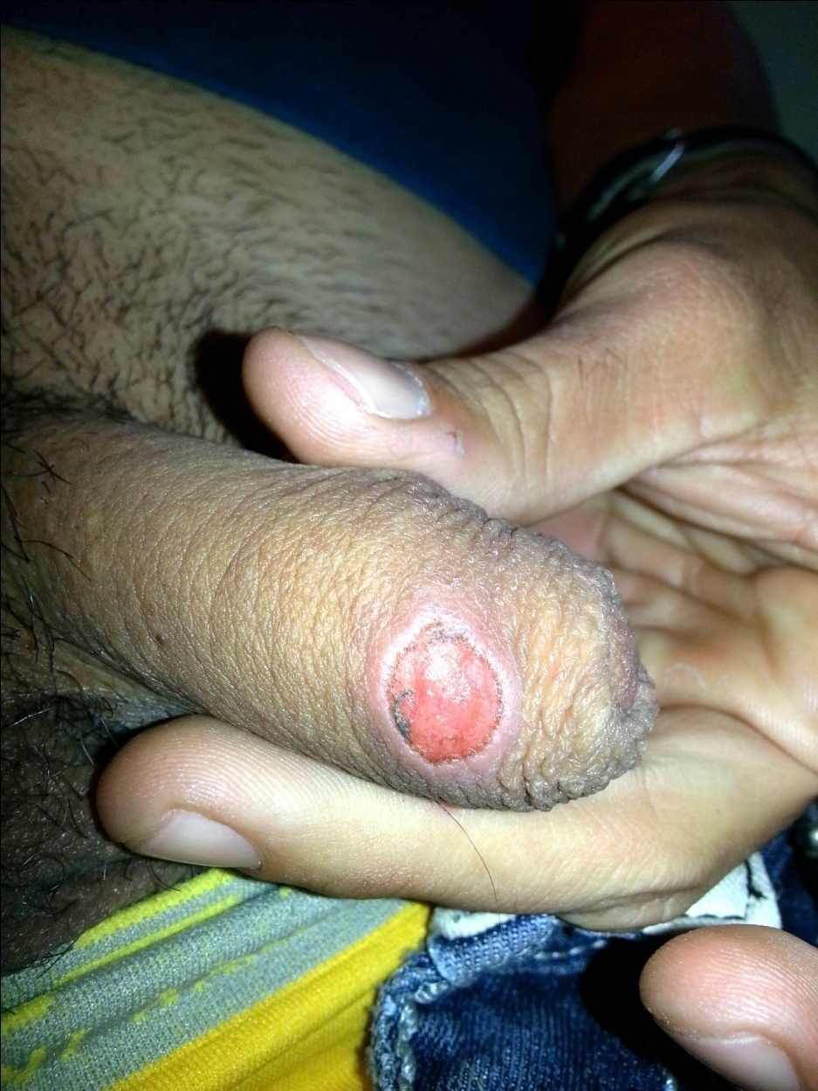
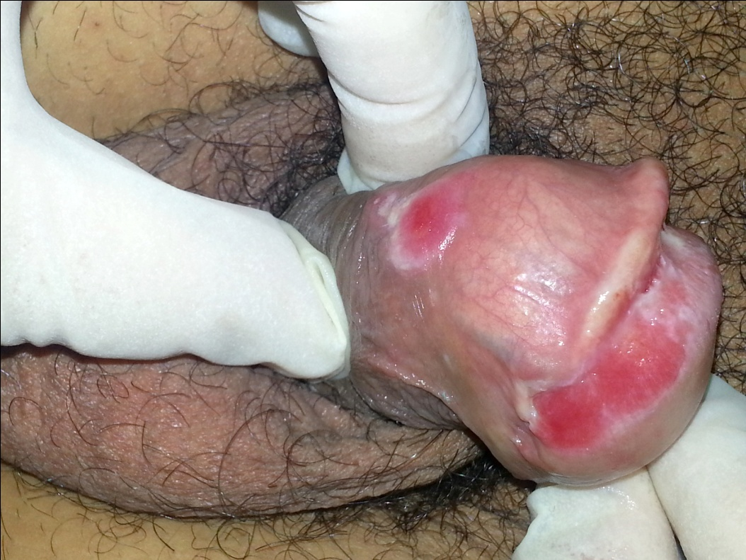

Slide 24
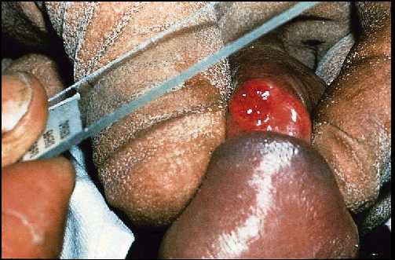

Slide 25
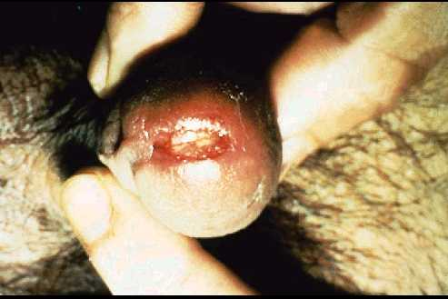

Slide 26
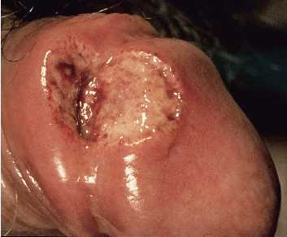

Slide 27
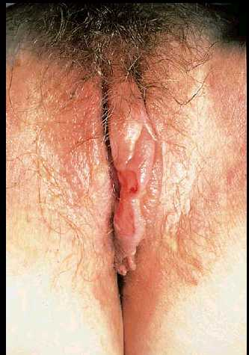

Slide 28
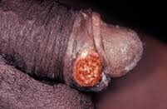
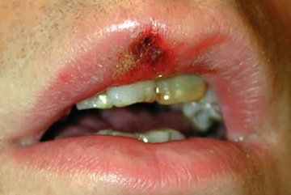
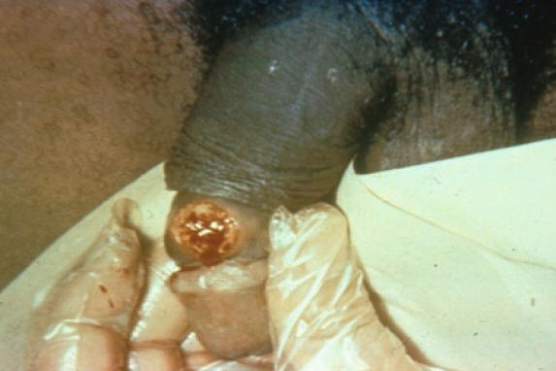
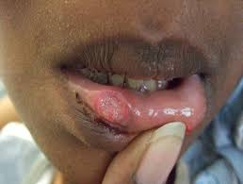

Slide 29
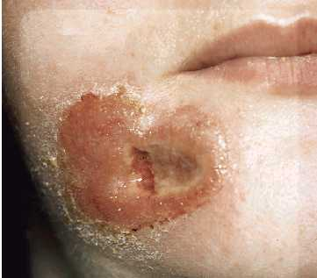

Slide 30
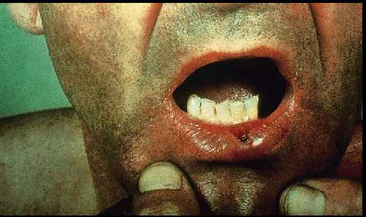

Slide 31
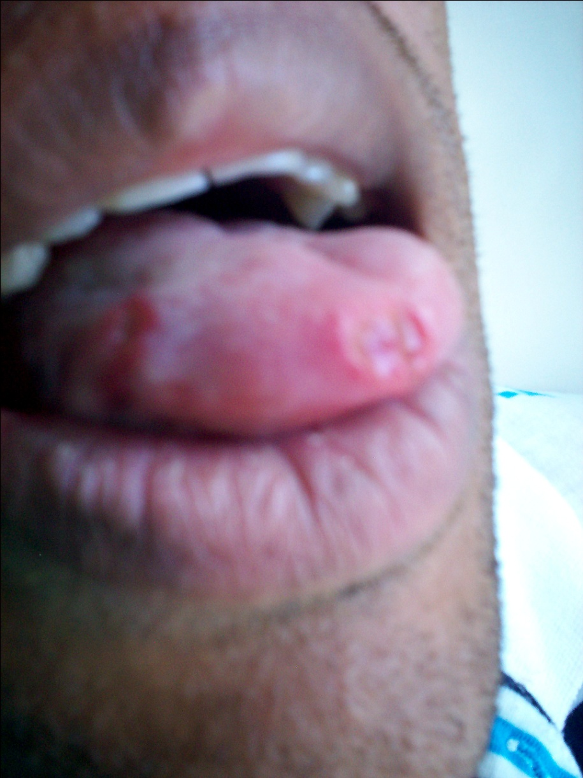
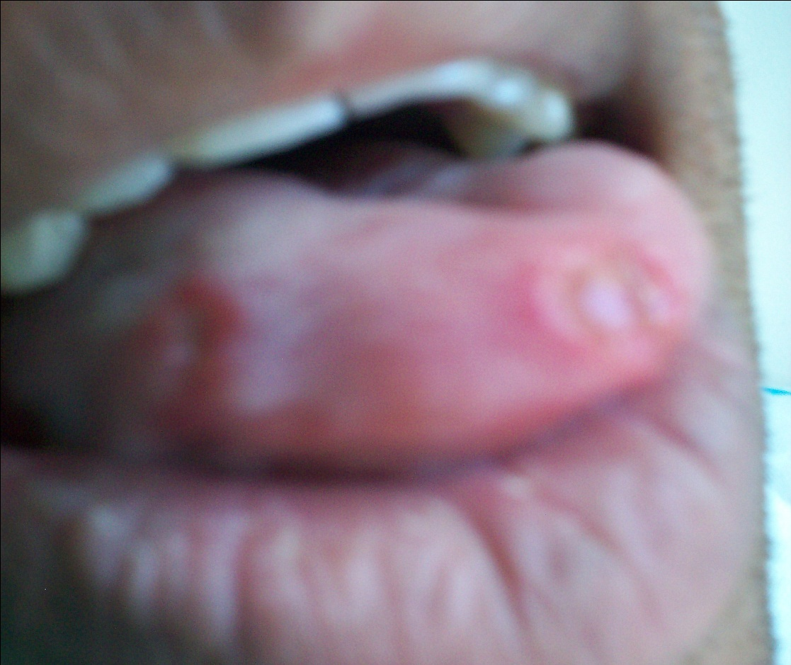

Slide 32
En fase secundaria
La bacteria entra en el torrente sanguíneo y las erupciones se generalizan en el resto del cuerpo. Hay pérdida de cabello, dolor de cabeza, garganta y articulaciones; falta de apetito, pérdida de peso, náuseas y fiebre

Slide 33
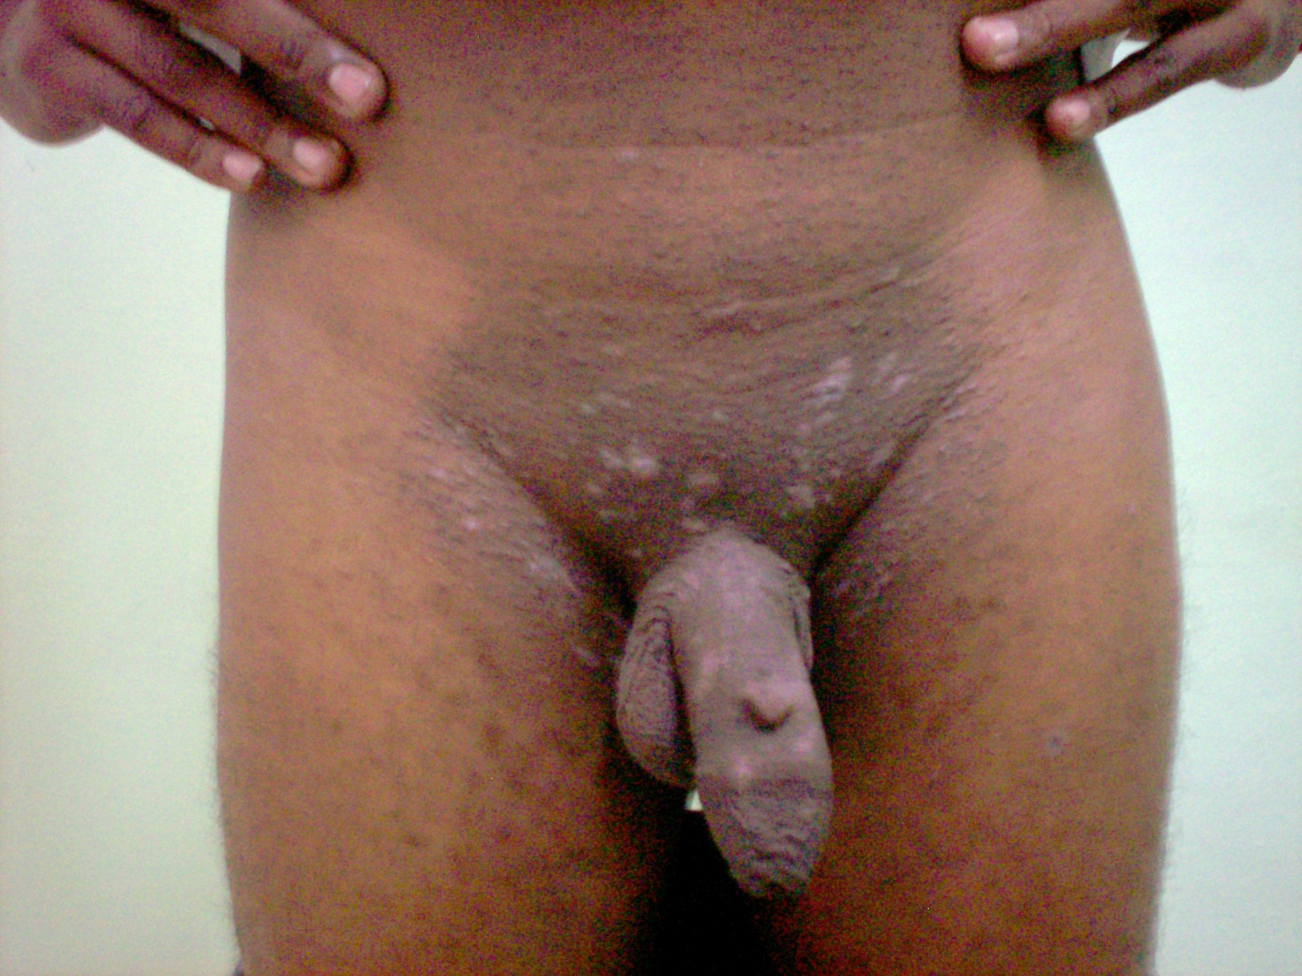

Slide 34
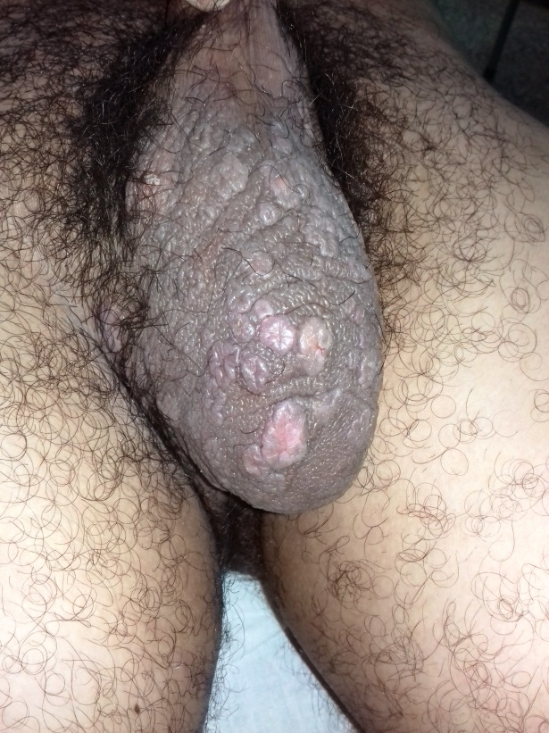
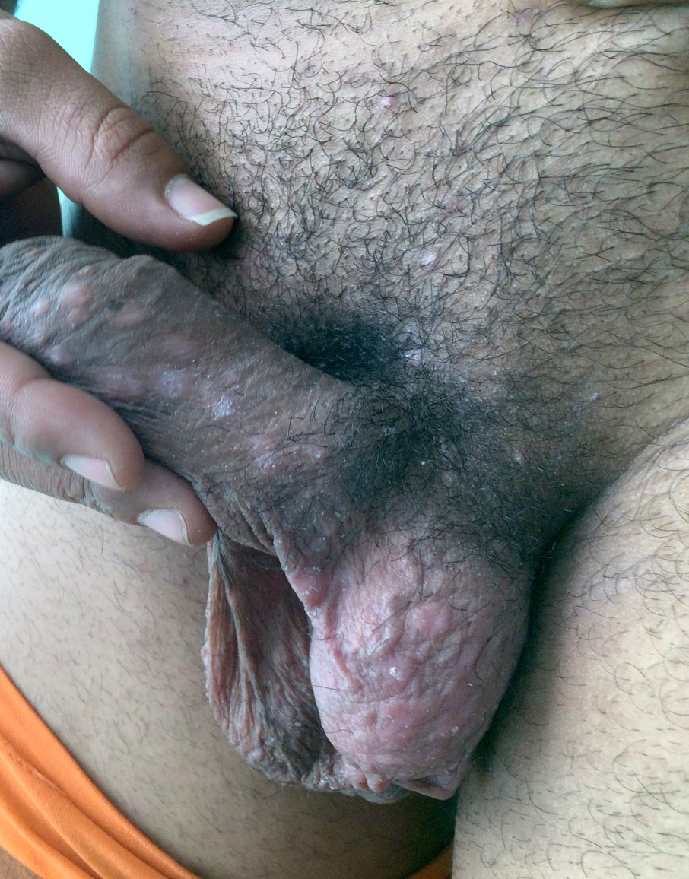

Slide 35
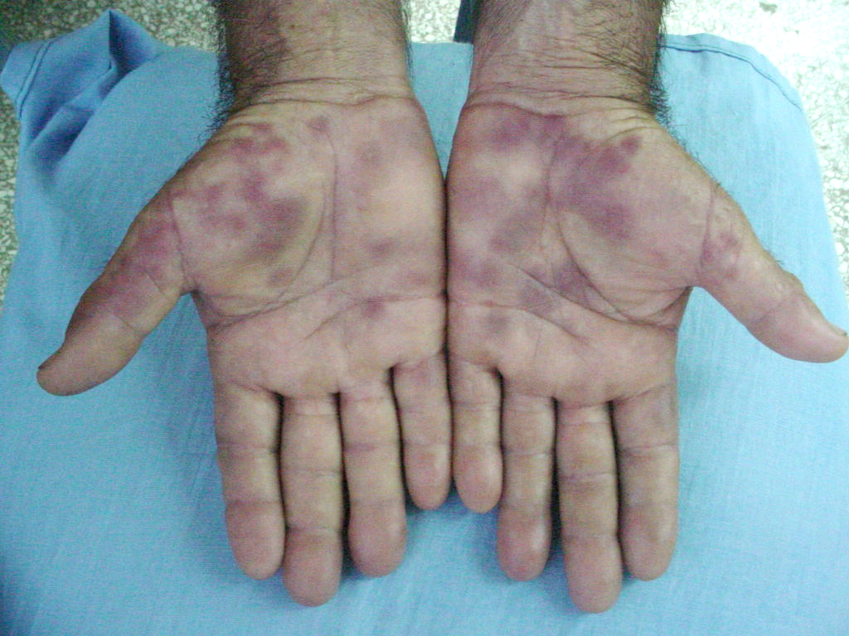

Slide 36
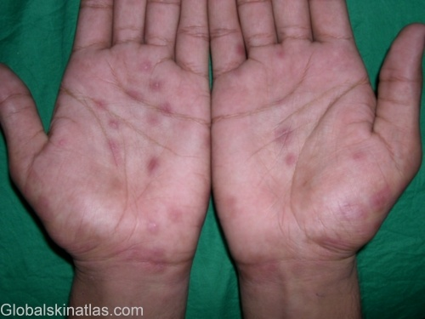
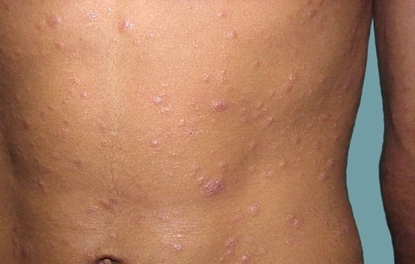

Slide 37
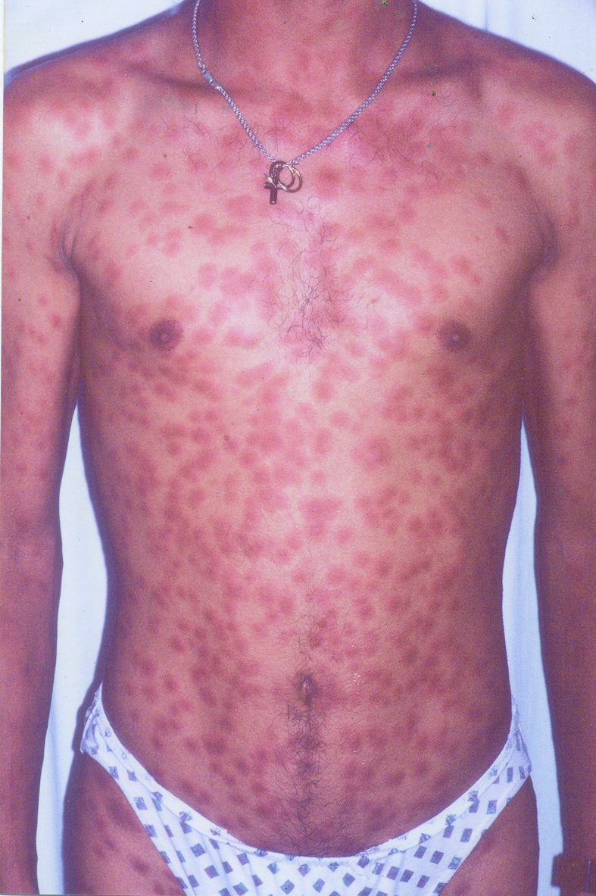
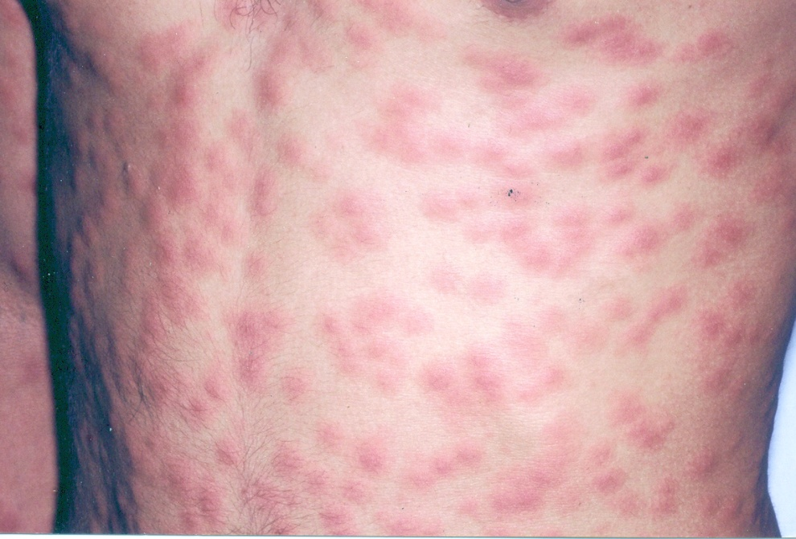

Slide 38
En fase terciaria
La enfermedad entra en una etapa llamada latente que puede durar años y no presentar síntomas. En esta etapa ya no es contagiosa excepto por vía perinatal, sin embargo las personas pueden presentar daños en órganos vitales y daño cerebral, parálisis, pérdida de la razón o muerte

Slide 39

Gonorrea

Slide 40
Agente causal: Neisseria gonorrhoeae (gonococo) – bacteria en forma de diplococo
88 millones de casos anuales a nivel mundial
Se considera curable pero en los últimos años se han descrito cepas multirresistentes
Las personas que estén recibiendo tratamiento no deben tener relaciones sexuales hasta que lo hayan concluido

Slide 41
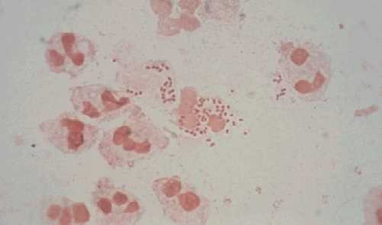
Neisseria gonorrhoeae

Slide 42

Forma de transmisión
Por relaciones sexuales sin protección o a través del canal del parto durante el nacimiento

Slide 43
En la mujer: secreción blanca o amarillenta espesa, irritación vaginal, dolor y ardor al orinar
En el hombre: secreción amarillenta, verdosa o sanguinolenta por la uretra, ardor y dolor al orinar
En las infecciones en otras partes del cuerpo pueden desarrollarse irritación y dolor de garganta, escurrimiento rectal, en los ojos irritación, hinchazón y salida de pus

Slide 44



Slide 45
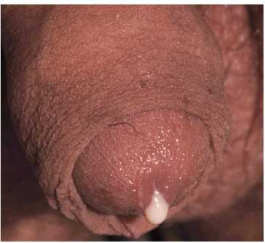

Slide 46
Vaginosis
Agente causal: Gardnerella vaginalis (bacteria)
Forma de transmisión
Por relaciones sexuales y falta de higiene

Slide 47
En las mujeres puede aparece un flujo grisáceo de muy mal olor (similar al del pescado), hay comezón en los genitales y puede haber dolor al tener relaciones sexuales
En el hombre no se ha demostrado que provoque uretritis, pero algunos autores lo involucran con algunos cuadros de prostatitis

Slide 48
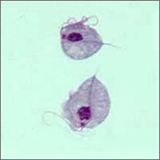

Tricomoniasis

Slide 49

Agente causal: Trichomonas vaginalis (protozoo)
Más común en las mujeres, sobre todo entre los 16 y 35 años de edad
Las mujeres embarazadas pueden tener bebés prematuros o de bajo peso

Slide 50
Forma de transmisión
Por relaciones sexuales sin protección o por contacto con retretes, toallas o ropa húmeda infectada

Slide 51
En mujeres se presenta vaginitis, con pequeñas lesiones hemorrágicas (petequias), flujo amarillento o verdoso abundante y de mal olor, inflamación de la uretra y la vejiga
En los hombres generalmente no aparecen síntomas, en algunos casos se inflama la uretra y hay secreciones

Slide 52
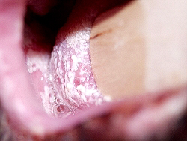
Candidiasis (Moniliasis)

Slide 53
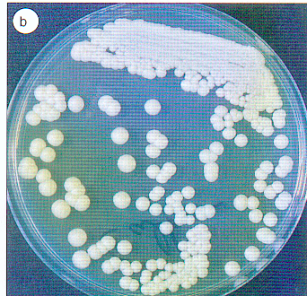
Agente causal: Cándida albicans (hongo)

Slide 54
Forma de transmisión
Relaciones sexuales sin protección, por contacto con ropa infectada o retretes, por vía perinatal durante el parto o por deficiencias en el sistema inmunológico

Slide 55
En las mujeres se presenta comezón e irritación en la vulva, flujo blanco con grumos, resequedad vaginal y dolor al orinar y durante las relaciones sexuales
En los hombres puede presentar enrojecimiento, salpullido o irritación en el pene y secreción por la uretra
También puede aparecer en forma de algodoncillo en el recto, la boca o garganta

Slide 56
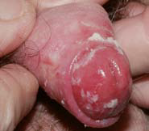

Slide 57



Slide 58
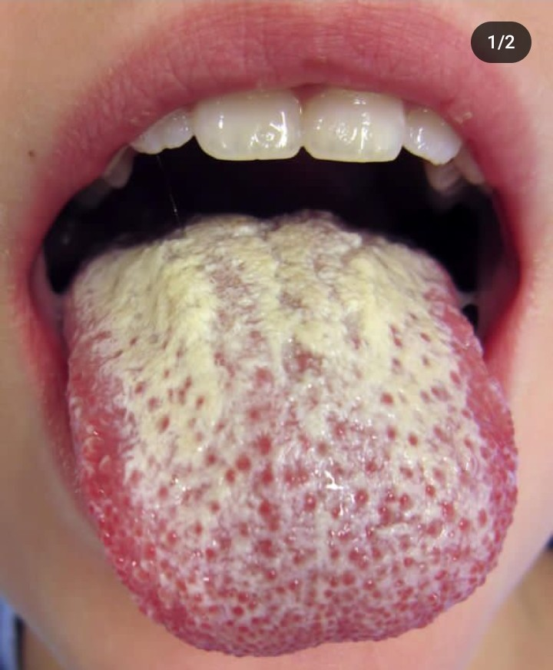

Slide 59
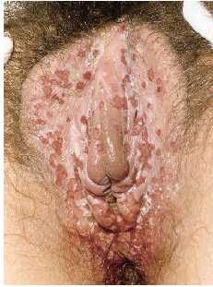
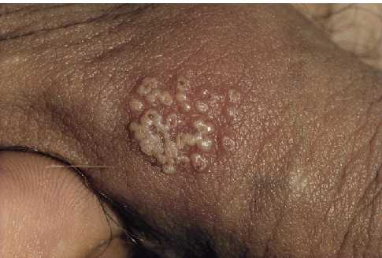
Herpes genital

Slide 60
Agente causal: Virus del herpes simple (VHS) tipo 1 y 2
El VHS 1 está asociado a infecciones faciales y algunas genitales, viéndose más en niños pequeños
El VHS 2 está asociado mayormente a infecciones genitales, se ve más después de la pubertad

Slide 61
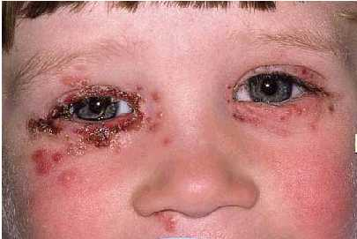
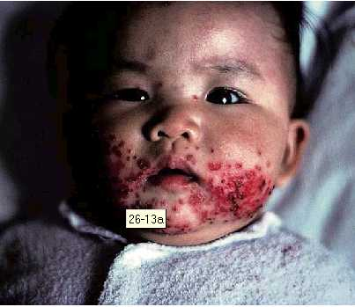



Slide 62

Forma de transmisión
Por contacto sexual aunque no haya llagas

Slide 63
El primer brote ocurre generalmente dentro de las dos semanas siguientes a la transmisión del virus y las llagas se curan típicamente en dos a cuatro semanas. Otros signos y síntomas durante el episodio primario pueden incluir una segunda serie de llagas y síntomas parecidos a la gripe, entre ellos fiebre e inflamación de las glándulas

Slide 64
La mayoría de las personas con la infección por VHS-2 nunca presentan llagas o pueden tener signos muy leves que no se notan o que se confunden con picaduras de insectos u afecciones de la piel

Slide 65




Slide 66

Gingivoestomatitis herpética

Slide 67

Hepatitis B

Slide 68
Agente causal: Virus de la hepatitis B (VHB)
Forma de transmisión
A través de la sangre o fluidos corporales en las relaciones sexuales, al compartir jeringas y de la madre al hijo durante el parto

Slide 69
Puede causar una infección para toda la vida, cirrosis hepática, cáncer del hígado, falla hepática y la muerte. Los principales síntomas son: piel amarrilla o parte blanca de los ojos amarillenta (ictericia),cansancio, pérdida del apetito, náusea, malestar abdominal, orina oscura, excremento de color arcilla y dolor en las articulaciones

Slide 70


Virus del Papiloma Humano (HPV)

Slide 71
Agente causal: Virus (existen aproximadamente más de 100 tipos, 30 de los cuales afectan la vagina)
Forma de transmisión
Por vía sexual
Es de las ITS más frecuentes: 15-30% de la población adulta

Slide 72
La mayoría de las personas infectadas por el VPH no presentan síntomas o problemas de salud. Ciertos tipos del VPH (tipo 6 y 11) pueden causar verrugas genitales; otros tipos (16, 18, 31 y 45) pueden causar cáncer de cuello uterino y otros cánceres menos comunes como el de vulva, vagina, ano y pene

Slide 73
A menudo, los tipos del VPH se clasifican como de “bajo riesgo” (causantes de verrugas) o de “alto riesgo” (causantes de cáncer). En el 90% de los casos, el sistema inmunológico de la persona combate naturalmente la infección por el VPH en un período de dos años

Slide 74
Las verrugas genitales aparecen en el área genital como pequeños granitos individuales o en grupos. Pueden ser planas o elevadas, únicas o múltiples y en ciertos casos, tener forma de coliflor (condilomas acuminados). Pueden aparecer semanas o meses después del contacto sexual con una persona infectada o puede que nunca aparezcan. Si no se tratan pueden desaparecer, quedarse igual o aumentar en tamaño y en número. No se convertirán en cáncer

Slide 75
El cáncer de cuello uterino no presenta síntomas sino hasta que está en una etapa avanzada. Por esta razón es importante que las mujeres se realicen periódicamente pruebas de detección del cáncer de cuello uterino como el Papanicolau y colposcopía

Slide 76




Mujeres: vulva, pared de la vagina, cérvix y el periné

Slide 77


Slide 78


Slide 79


Slide 80




  Hombres: área subprepucial, surco balano prepucial, dentro del meato y sobre el cuerpo del pene

Slide 81


Slide 82


Slide 83

Localización Extra genital

Slide 84

Virus de Inmunodeficiencia Humana (VIH) - Síndrome de Inmunodeficiencia Adquirida (SIDA)

Slide 85



Forma de transmisión
Se adquiere por contacto sexual, por vía sanguínea, al nacer un niño de una madre infectada o por amamantamiento

Slide 86


Slide 87


Slide 88


Slide 89


Slide 90


Slide 91


Slide 92
El virus rompe el equilibrio de las células encargadas de proteger el cuerpo; lo dejan indefenso ante enfermedades de cualquier tipo
Inicialmente no hay síntomas; éstos pueden presentarse hasta diez años después de haberse dado el contagio del VIH

Slide 93
Pasada esta etapa, cuya duración es variable, se da un cuadro de adelgazamiento y debilitamiento, se presenta una susceptibilidad mayor a contagiarse (de forma grave) de enfermedades comunes: gripes que terminan en neumonías, diarreas de larga evolución, etcétera.

Slide 94

La única manera de evitar el contagio de las infecciones de transmisión sexual es teniendo relaciones seguras, esto es:
*Siempre con una misma persona y que esté sana
*Usar siempre condón

Slide 95

Algunas ideas falsas sobre la transmisión del VIH
*Por compartir comida, platos o cubiertos con personas con VIH
*Por besar a una persona con VIH
*Por tener contacto con lágrimas o sudor de personas con VIH
*Por picaduras de mosquitos o insectos
*Por nadar en piscinas o usar el mismo baño de una persona con VIH

Slide 96


Slide 97


Slide 98


Slide 99


Slide 100
¿Qué es la prueba?
Cuando el VIH entra al cuerpo, éste produce anticuerpos en respuesta a la invasión por este virus. La prueba detecta la presencia de estos anticuerpos en una pequeña prueba de sangre. La prueba no detecta si se tiene el SIDA, solamente dice si el cuerpo ha producido anticuerpos en respuesta a la infección por VIH

Slide 102


¿Qué hacer si sospecha que tiene una ITS?
*Acuda a la unidad de salud más cercana

Slide 103

*Cumpla con el tratamiento y las orientaciones brindadas por el personal médico

Slide 104

*Informe a su pareja sexual y pídale que también acuda a la unidad de salud

Slide 105

Araña epidemiológica

Slide 106

*Utilice preservativo o condón durante las relaciones sexuales

Slide 107


Slide 108


Slide 109

Ronda de preguntas

Slide 110
1. ¿Qué tipo de conductas de riesgo conoces de los jóvenes de tu comunidad que puedan propiciar la adquisición y transmisión de las ITS, incluyendo el VIH?
2. ¿Qué conductas pueden prevenir el riesgo de transmisión?
3. ¿Por qué se dice que la información y la educación son las principales maneras de prevenir la transmisión de las ITS?

